Slide 1
ANKARA İL MİLLİ EĞİTİM MÜDÜRLÜĞÜ

Slide 3
Sunum İçeriği
Programın Tanıtımı ve Kapsamı
İlçe Milli Eğitim Müdürlüğümüz Tarafından Yapılması Gereken Çalışmalar
İlçe Sağlık Müdürlüğü Tarafından Yapılması Gereken Çalışmalar
Okul Yönetimleri Tarafından Yapılması Gereken Çalışmalar
İlçe Değerlendirme Ekipleri Tarafından Yapılması Gereken Çalışmalar

Slide 4
OKUL SAĞLIĞI;
* Öğrencilerin ve okul çalışanlarının sağlığının değerlendirilmesi, geliştirilmesi,
* Sağlıklı okul yaşamının sağlanması ve sürdürülmesi,
* Öğrenciye ve dolayısıyla topluma sağlık eğitiminin verilmesi için yapılan çalışmaların tümü olarak tanımlanmaktadır.

Slide 5
PROGRAM/PROJE ADI
1- Ağız ve Diş Sağlığı Eğitimi ve Koruyucu Ağız Diş Sağlığı Çalışmaları
2- Beslenme Dostu Okul Programı(Uygulamadan Kaldırıldı)
3- Beyaz Bayrak Projesi (Uygulamadan Kaldırıldı)
4- Büyüme Gelişmenin İzlenmesi Programı
5- Fiziksel Aktivite Uygunluk Karnesi
6- Okul Çağı Çocuklarının Aşılamaları
7- Okul Çağı Çocuklarında İşitme Tarama Programı
8-Okulda Sağlığın Korunması ve Geliştirilmesi Programı
9- Okullarda Diyabet Eğitimi Programı
10- Okul Sütü Programı (Uygulamadan Kaldırıldı)
11- Okullarda Şiddetin Önlenmesine Yönelik Çalışmalar
12- Türkiye Bağımlılıkla Mücadele Eğitim Programı
13-Sıfır Atık

Slide 6
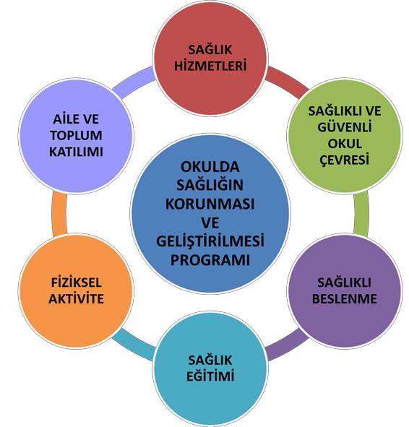
Programın Tanıtımı ve Kapsamı
Okul Sağlığı çalışmaları 6 başlık altında toplanmıştır:
Sağlık Hizmetleri,
Sağlıklı ve Güvenli Okul Çevresi,
Sağlıklı Beslenme,
Sağlık Eğitimi,
Fiziksel Aktivite,
Aile/Toplum Katılımı

Slide 7
Programın temel bileşenleri 6 başlıktan oluşmaktadır. Her bir bileşen kapsamında formlar oluşturulmuştur. Formlarda yer alan tüm maddelerin okullar tarafından mutlaka yerine getirilmesi beklenmektedir.
*Okul çalışanlarının sağlığı ile ilgili çalışmalar, “Sağlık Hizmetleri” ve “Sağlık Eğitimi” bileşenleri, psikososyal danışmanlık hizmetleri de “Sağlık Hizmetleri” Bileşen altında değerlendirilecektir.

Slide 8
Programın Koordinasyonu (SB)
*** İl Hıfzıssıhha Kurulu kararıyla;
* İllerde Vali/Vali Yardımcısı başkanlığında, HSM ve İl Millî Eğitim Müdürlüğü’nün katılımı ile İl ‘‘Okul Sağlığı Kurulları’’,
*İlçelerde Kaymakam başkanlığında, İlçe Sağlık Müdürlüğü ve İlçe Millî Eğitim Müdürlüğü’nün katılımı ile ‘‘İlçe Okul Sağlığı Kurulları’’ oluşturulacaktır.
*Gerekli görüldüğü hallerde diğer ilgili İl/İlçe kurum temsilcilerinin (Gençlik ve Spor Müdürlüğü, Tarım Gıda ve Hayvancılık Müdürlüğü, Emniyet Müdürlüğü, Jandarma Komutanlığı, Yerel Yönetimler, Üniversiteler gibi) katılımı sağlanabilir.

Slide 9
Programın Koordinasyonu (SB)
Okulda Sağlığın Korunması ve Geliştirilmesi Programı
İllerde Vali / Vali Yardımcısı ilçelerde Kaymakam başkanlığında yürütülecektir.
Millî Eğitim Bakanlığı adına
*İl/İlçe Millî Eğitim Müdürlükleri
Sağlık Bakanlığı adına
*Halk Sağlığı Müdürlükleri (HSM) ve
*İlçe Sağlık Müdürlüğü
SORUMLUDUR.

Slide 10
OKUL SAĞLIĞI YÖNETİM EKİBİ
HER OKULDA
- Bir idareci,
- Bir öğretmen,
- Bir öğrenci,
- Bir okul aile birliği üyesinden oluşan
OKUL SAĞLIĞI YÖNETİM EKİBİ olmalıdır.
Okulda bulunduğu takdirde sağlık çalışanı ve rehber öğretmen ekibin doğal üyesidir.

Slide 11
Okul Değerlendirme Ekipleri Millî Eğitim Bakanlığı’na
bağlı tüm resmi ve özel;
Okulöncesi (anaokulu),
İlkokul,
Ortaokul ve Liseler,
Pansiyonlu okullar ile Mesleki Eğitim Merkezleri,
Özel Eğitim İş uygulama merkezleri,
Özel Eğitim Mesleki eğitim merkezlerinin izleme değerlendirme çalışmalarını yürütecektir.

Slide 12
il Milli Eğitim Müdürlüğü Tarafından Yapılan Çalışmalar

Slide 13
Okul Sağlığı Hizmetleri İşbirliği Protokolü Uygulama Kılavuzu doğrultusunda *İlçe Okul Sağlığı Kurulu oluşturulmuş ve çalışmalarına başlamıştır.
İl Milli Eğitim Müdürlüğü

Slide 14
*Okullarda yapılacak izleme ve değerlendirme çalışmaları İlçe Sağlık Müdürlüğü ve ilçe Millî Eğitim Müdürlüğü tarafından eşgüdümlü gerçekleştirilecektir.

Slide 15
OKUL DEĞERLENDİRME EKİPLERİ
* İlçelerde;
Okul Sağlığı izleme ve değerlendirme çalışmalarını yürütmek için;
İlçe Millî Eğitim Müdürlüğünden 2 (iki) kişi
İlçe Sağlık Müdürlüğünden 2 (iki) kişi olmak üzere
4 (dört) kişiden oluşan ‘’Okul Değerlendirme Ekipleri’ oluşturulmuştur.
Okul Değerlendirme Ekipleri Okulda Sağlığın Korunması ve Geliştirilmesi Programı Uygulama kılavuzu ekinde yer alan formları kullanarak okullarda değerlendirme yapacaktır.
***( okullar bu formu kontrol listesi olarak kullanabilir)

Slide 16
İlçe Milli Eğitim Müdürlüğü
İlçe Milli Eğitim Müdürlüğü;
Okul Değerlendirme Ekibi tarafından okullarda yapılacak izleme ve değerlendirme çalışmalarını okul yönetimlerine
*Önceden bildirecek,
*Okullarda gerekli hazırlıkların yapılmasını sağlayacak, *İzleme ve değerlendirme çalışmalarına katılacaktır.

Slide 17
İlçe Milli Eğitim Müdürlüğü
Program kapsamında okul değerlendirmeleri için okulların açık olduğu dönemde (eğitim - öğretim takvimi içinde), okul ziyaretleri gerçekleştirilecek olup, bu kapsamda eklerde yer alan formlar kullanılacaktır.
İlçeler tarafından yapılan planlama doğrultusunda Okul ziyaretleri başlatılacaktır.

Slide 18
*İlçe Millî Eğitim Müdürlüğü bölgesinde bulunan okullarda oluşturulan okul sağlığı yönetim ekiplerine « Okulda Sağlığın Korunması ve Geliştirilmesi Programını» tanıtmak amacı ile toplantılar planlayacaktır. ** Yapılacak tanıtımda, -Programın amaç, hedef ve beklentileri açıklanacak ve okulların yapması gereken hazırlıklar hakkında bilgi verilecektir.
İlçe Milli Eğitim Müdürlüğü

Slide 19
Okul Yönetimleri
Tarafından Yapılması Gereken Çalışmalar

Slide 20
Okulları Yapacakları Çalışmalar
Program kapsamında;
Okul yönetimi, Program bileşenlerinin ;
-Sağlık Hizmetleri,
-Sağlıklı ve Güvenli Okul Çevresi,
- Sağlıklı Beslenme- gereklerini yerine getirmelidir.
(Form-3)
Okulda bulunduğu takdirde sağlık çalışanı ve rehber öğretmen ekibin doğal üyesidir.
Okulun, bir idareci, bir öğretmen, bir öğrenci, bir okul aile birliği üyesinden oluşan Okul Sağlığı Yönetim Ekibi olmalıdır.

Slide 21
Okulları Yapacakları Çalışmalar
Okul yönetimi, değerlendirme öncesinde, yapılan iş ve işlemlerle
ilgili tüm dokümanları içeren dosyayı hazırlamalıdır.
«OKUL SAĞLIĞI PROGRAMI UYGULAMALARI» DOSYASI
* Dosya içerisinde;
1-Okul Sağlığı Yönetim Ekibi üye listesi (Ek 2a),
2-Okul Sağlığı Planı (Ek 2b),
3- Öğrenci muayene, aşı ve tarama sonuçlarının sayısal verileri,
4- Rehberlik hizmetleri planı, raporları/kayıtları, sayısal verileri,
5-Sağlıkla ilgili konularda öğrenci, okul çalışanları ve velilere yönelik olarak yapılan eğitimlere ait dokümanlar ve kayıt/katılım formları,
6-Program kapsamında gerçekleştirilen etkinliklere ait belgeler (fotoğraf, kayıt/katılım formları, afiş ve broşür gibi),

Slide 22
Okulları Yapacakları Çalışmalar
7- Kantin, yemekhane, kafeterya, büfe, çay ocağı ve
pansiyon vb. çalışanlarının hijyen eğitimi belgeleri,
8- Okul tarafından, yemekhane, kantin, kafeterya, büfe, çay ocağı ve gıda depolarının “Okul Kantinlerinde Satılacak Gıdalar ve Eğitim Kurumlarındaki Gıda İşletmelerinin Hijyen Yönünden Denetlenmesi Genelgesi” eklerinde yer alan Kontrol ve Denetim Formu” ile en az ayda bir kez denetlendiğine dair belgeler,
9-Personel ilkyardım sertifikaları,
10- Varsa Beslenme Dostu Okul ve/veya Beyaz Bayrak sertifikalarının birer örneği yer almalıdır. (Artık bu projeler yürürlükte bulunmamaktadır. )

Slide 23
ÖNEMLİ
Okulları Yapacakları Çalışmalar
Değerlendirme öncesi okul yönetimi tarafından dosya tamamlanmış olmalı ve değerlendirme ekibine sunulmalıdır. Dosyanın eksik olması veya hazır olmaması durumunda okul değerlendirmesi başlatılmamalıdır.

Slide 24
EK – 2a: OKUL SAĞLIĞI YÖNETİM EKİBİ
Okulları Yapacakları Çalışmalar
Sıra No | Adı Soyadı | Unvanı | Görevi | İmza
1
2
3
4
5
6

Slide 25
EK – 2b: ÖRNEK OKUL SAĞLIĞI PLANI
AMAÇ: Obezite ile mücadele
HEDEFLER:
Obezitenin zararları konusunda öğrencilerin bilinçlerinin artırılması,
Sağlıklı beslenme konusunda öğrencilerin bilinçlerinin artırılması, Fiziksel aktivite yapan öğrenci sayılarının arttırılması,
Obez öğrenci sayısının azaltılması
ETKİNLİKLER ve İZLEME-DEĞERLENDİRME
ETKİNLİKLER | UYGULAMA ZAMANI | AÇIK HEDEF UYGULANDI MI? |  | İZLEME-DEĞERLENDİRME
 |  | EVET | HAYIR
Halk Sağlığı Müdürlüğü işbirliği ile öğrencilerin obezite konusunda bilgilendirilmesi | Okul zamanı içinde |  |  | Eğitim alan öğrenci sayıları
Okul bahçesine oyun alanlarının çizilmesi | Okul zamanı içinde Okul zamanı dışında |  |  | Okul bahçesine oyun alanlarının çizilmesi
Okul dışı zamanlarda öğrencilerin ilgi alanına göre fiziksel aktivite ve spor Etkinliklerine (bisiklet sürme, yürüyüş, yüzme, futbol vb.) yönlendirilmesi ve takibinin | Okul zamanı içinde Okul zamanı dışında |  |  | Fiziksel aktivite ve spor etkinliklerinin İsimleri ve bu etkinlikleri yapan öğrenci

Slide 26
Okulları Yapacakları Çalışmalar
FORM-1 ÖĞRENCİ MUAYENE/İZLEM BİLDİRİM FORMU (EK-3)
Öğrencilerin aile hekimleri tarafından periyodik muayene ve
izlemlerinin yapılması sağlanmalı, (ASM’ lerde yığılmalar olmayacak
şekilde planlama yapılarak) aile hekimliği birimlerinden okula iletilen ve muayenenin yapıldığını gösteren Form-1 okulda saklanmalı, kayıt altına alınmalıdır.
Elde edilen sayısal bilgiler okul değerlendirmeleri sırasında ve gerekli durumlarda Okul Değerlendirme Ekibi ile paylaşılmalıdır.
Öğrenci izlemleri, yaşa özel çocuk- ergen izlemi olarak değerlendirilmeli ve izlem yıl içinde öğrenci ve ailenin uygun oldukları bir zamanda gerçekleştirilebilmelidir.
**** İzlemler her yıl periyodik olarak yapılacaktır.

Slide 27
FORM-1: ÖĞRENCİ MUAYENE/İZLEM BİLDİRİM FORMU (EK-3)

Slide 28
Okulların Yapacakları Çalışmalar
Okul / Kurumda MEB tarafından yayımlanmış olan okullarda Rehberlik ve Psikolojik Danışma Hizmetleri Kılavuzuna uygun olarak hazırlanmış Rehberlik Hizmetleri Çerçeve Planı olmalıdır.

Slide 29
Okulların Yapacakları Çalışmalar
Okul / Kurumda TSE standartlarına uygun ve son kullanma tarihi geçmemiş malzemelerin bulunduğu bir İlkyardım dolabı
olmalıdır.
Tarama, aşılama ve koruyucu ağız diş sağlığı çalışmaları öncesinde , bilgi notları ailelere ulaştırılmalı ve uygulama öncesinde Sağlık personeline bildirilmelidir.
Öğrencilerin okul/kurumda yapılan sağlık muayene ve taramaları sonucunda elde edilen sağlık verileri (boy uzunluğu/vücut ağırlığı ölçümleri, tarama sonuçları, aşılama bilgileri vb.) e-okul sistemine girilmeli, takip edilmeli ve velilerle paylaşılmalıdır.

Slide 30
Okulların Yapacakları Çalışmalar
Görme-işitme sorunu,
kronik hastalıklar,
engellilik ve psiko-sosyal problemler gibi öğrenme güçlüğü,
okul başarısızlığı ve uyum sorunları yaratabilecek durumu olan öğrencilerin velileri ile görüşmeler yapılmalı ve okul ortamında gerekli önlemler alınmalıdır.
**Bu çocukların takibi sağlık kurum ve kuruluşları ile işbirliği içerisinde yapılmalıdır.

Slide 31
Okulları Yapacakları Çalışmalar
Tütün ve/veya diğer bağımlılık yapıcı madde kullanımı
olan veya olduğu düşünülen öğrenciler;
* ilk olarak okulunun rehber öğretmeni ile
* yoksa ulaşılabilecek en yakın rehber öğretmenle görüştürülmelidir.
* Rehber öğretmenin aldığı eğitim doğrultusunda süreci yönetmesi sağlanmalıdır.
Sağlık kurum ve kuruluşları ile işbirliği yapılmalıdır.

Slide 32
Okulların Yapacakları Çalışmalar
Öğrenci, okul çalışanı ve velilere yönelik sağlıklı yaşam
kültürü oluşturmaya ve olumlu sağlık davranışı geliştirmeye yönelik; sağlıklı beslenme, spor etkinlikleri, periyodik muayene, kişisel hijyen, el yıkama, ağız-diş sağlığı gibi konularda doğru mesajlar içeren poster, afiş gibi materyaller okul içinde uygun yerlere asılmalıdır.

Slide 33
Okulların Yapacakları Çalışmalar
Sağlıkla ilgili öğrenci kulüpleri kurulmuş olmalı ve bu
kulüpler sağlıkla ilgili etkinlikler (belirli gün ve haftaların kutlanması, bilgi yarışması, piknik, gezi, yürüyüş, konser, kermes, tiyatro oyunu gibi) düzenlemeleri konusunda okul yönetimi ve çalışanları tarafından desteklenmelidirler.
Okul/kurumda, öğrencilerin sağlık kayıtlarının tutulduğu, kişisel bilgilerin gizliliğini garanti altına alan uygun bir olanak (öğrenci sağlık dosyası, e-okul gibi) sağlanmalıdır.

Slide 34
Okulların Yapacakları Çalışmalar
Eksiklerin Giderilmesi
Okul yönetimi, değerlendirme ziyareti öncesinde, Form-2 ve Form-3’ü, kendi kendine değerlendirme formu olarak kullanabilir. Bu değerlendirme sonucuna göre, Okulda Sağlığın Korunması ve Geliştirilmesi Programı ile ilgili eksikliklerinin giderilmesi sağlanmalıdır.

Slide 35
Okulların Yapacakları Çalışmalar
Ailelerin Bilgilendirilmesi
Okul yönetimi, Program kapsamında yapılacak çalışmalar ile ilgili olarak web sayfasından duyuru ve bilgilendirme, SMS, bilgi notları ve broşür gibi farklı yöntemler kullanarak aileleri bilgilendirmelidir.

Slide 36
İlçe Değerlendirme Ekiplerinin Okul
Denetimleri
İlçe Değerlendirme Ekipleri
Okula Geldiğinde nelere bakar?

Slide 37
FORM-3: PROGRAM BİLEŞENLERİ DEĞERLENDİRME FORMU
Okul Değerlendirme Ekibi tarafından, “Sağlık Hizmetleri,
Sağlıklı ve Güvenli Okul Çevresi ve Sağlıklı Beslenme”
bileşenleri kapsamında değerlendirme yapılacaktır.
Formlarda yer alan her bir bileşene ait maddelerin tamamının okul/kurumlar tarafından yerine getirilmesi beklenmektedir.
Bileşenler kapsamında herhangi bir maddenin eksik olması durumunda okul/kurumun söz konusu bileşenin gerekliliklerini sağlamadığı kabul edilir.
Bağımsız anaokullarının değerlendirilmesi sırasında, Ek-6’da yer alan bağımsız anaokulları için oluşturulmuş formlar kullanılmalıdır.

Slide 38
3a. Sağlık Hizmetleri
No |  | Evet (E) Hayır (H)
1 | Okul Sağlığı Planında sağlık hizmetlerini içeren amaç ve hedefler belirlenmiştir.
2 | Okul/kurumun, Okul Sağlığı Yönetim Ekibi* vardır.
3 | Okul/kurumun yıllık rehberlik hizmetleri çerçeve planı hazırlanmıştır.
4 | Okul/kurumda ilkyardım dolabı vardır.
5 | Okul/kurum, TSM** ile işbirliği yaparak sağlık hizmetlerini koordine etmektedir.
6 | Okul/kurumdaki tüm öğrencilerin aile hekimleri tarafından yapılan yıllık periyodik muayenelerinin takibi yapılmakta ve bu bilgi TSM ile paylaşılmaktadır.
7 | Tarama, aşılama ve koruyucu ağız diş sağlığı çalışmaları öncesinde bilgi notları ailelere ulaştırılmakta ve uygulama öncesinde TSM personeline bildirilmektedir.
8 | Öğrencilerin okul/kurumda yapılan sağlık muayene ve taramaları sonucunda elde edilen sağlık verileri (boy uzunluğu/vücut ağırlığı ölçümleri, tarama sonuçları, aşılama bilgileri vb.) e-okul sistemine girilmekte, takip edilmekte ve velilerle paylaşılmaktadır.
9 | Okul/kurum çalışanları periyodik muayenenin yapılması için kayıtlı oldukları aile hekimlerine başvurmaları yönünde teşvik edilmektedir.
10 | Risk grubundaki öğrencilerin (özel politika gerektiren öğrenciler) velileri ile görüşmeler/bilgilendirme faaliyetleri yapılarak sağlık kuruluşlarına yönlendirilmektedir.
11 | Okul/kurum bünyesinde rehber öğretmen ve rehberlik servisi vardır.
12 | Rehberlik hizmetleri kayıtları uygun şekilde tutulmakta ve saklanmaktadır.
13 | Tütün ve/veya diğer bağımlılık yapıcı madde kullanımı olan veya olduğu düşünülen öğrencilerin rehber öğretmenle görüşmesi sağlanmaktadır.
14 | Öğrencilerin sağlık kayıtları uygun şekilde saklanmaktadır.
15 | Okul/kurumda ve pansiyonlarda sağlıklı yaşam kültürü oluşturmaya ve olumlu sağlık davranışı geliştirmeye yönelik görsel materyaller öğrenciler ve okul çalışanlarının görebileceği yerde asılıdır.
16 | Sağlıkla ilgili öğrenci kulüp faaliyetleri yapılmaktadır.

Slide 39
3b. Sağlıklı ve Güvenli Okul Çevresi
No |  | Evet (E) Hayır (H)
1 | Okul Sağlığı Planında sağlıklı ve güvenli okul çevresi hizmetlerini içeren amaç ve hedefler belirlenmiştir.
2 | Bahçenin etrafı çevrilidir.
3 | Okul/kurum içinde ve dışında çöp kovaları ve çöplerin toplandığı sistem vardır.
4 | Okul/kurumun içi-dışı ve bahçesi düzenli olarak temizlenmekte ve kaydı tutulmaktadır.
5 | Okul/kurumda Şebeke suyu kullanılmaktadır.
6 | Kuyu/Şebeke su numuneleri İTASHY’te belirtilen mikrobiyolojik Şartları taşımaktadır.
7 | Tuvaletler düzenli olarak temizlenmekte ve kaydı tutulmaktadır.
8 | Tuvalet ortak alanında sıvı/köpük sabun, çöp kovası ve kova içinde çöp poşeti vardır.
9 | Okul/kurumun ısıtma ve havalandırması mevsime uygun olarak yapılmaktadır.
10 | Öğrencilerin tuvalet dışında su içebileceği olanak sağlanmıştır.
11 | Kantin, yemekhane, kafeterya, büfe, çay ocağı ve pansiyon çalışanlarının sağlık bilgisi eğitimi belgesi vardır (sağlık bilgisi ile ilgili çıkarılan yönetmeliklere göre).
12 | Kantin, yemekhane, kafeterya, büfe, çay ocağı, pansiyon gibi yerlerde gıdalar uygun koşullarda saklanmaktadır.
13 | Temizlik işiyle görevli personel vardır.
14 | Temizlik için uygun araç-gereç ve malzeme vardır ve bu malzemeler öğrencilerin ulaşamayacağı yerde muhafaza edilmektedir.
15 | Yeterli sayıda temel ilkyardım sertifikası almış personel vardır.
16 | Acil durumlarda ulaşılması gereken telefon numaraları öğrenci ve okul çalışanlarının görebilecekleri yerlerde asılıdır.
17 | Acil toplanma alanı belirlenmiştir ve tüm okul çalışanları ve öğrenciler tarafından bilinmektedir.
18 | Okul/kurum yönetimi, okul giriş, çıkışlarında ve okul çevresinde öğrenci güvenliğinin sağlanmasına yönelik çalışmaların yapılması için ilgili Kurum ve kuruluşlarla işbirliği içerisindedir (Güvenli çevre, trafik, servis güvenliği, bariyer, güvenlik kamera sistemi gibi).
19 | Okul çalışanları, öğrencilerin görebileceği, etkilenebileceği okul çevresi alanlarında (okul bahçesinin dışı dâhil) tütün ürünleri kullanmamaktadır.

Slide 40
3c. Sağlıklı Beslenme
NOT: Değerlendirmelerde okul/kurum ve eklentileri (pansiyon, yemekhane, kantin, büfe, çay ocağı, atölye vb) dikkate alınacaktır.

Slide 41
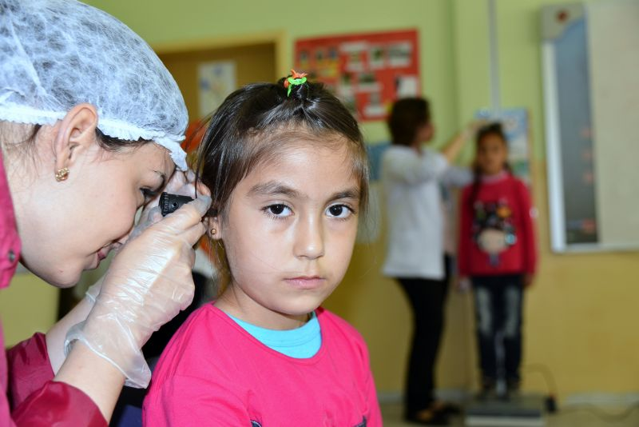
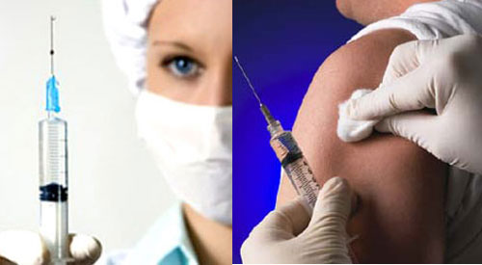
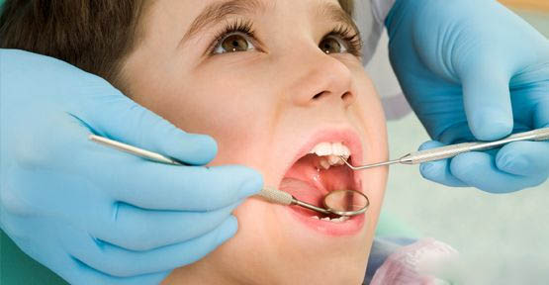
Okul Sağlığı Kapsamında
Yürütülen Program / Projeler

Slide 42
PROGRAM/PROJE ADI
1- Ağız ve Diş Sağlığı Eğitimi ve Koruyucu Ağız Diş Sağlığı Çalışmaları
2- Beslenme Dostu Okul Programı (Uygulamadan Kaldırıldı)
3- Beyaz Bayrak Projesi (Uygulamadan Kaldırıldı)
4- Büyüme Gelişmenin İzlenmesi Programı
5- Fiziksel Aktivite Uygunluk Karnesi
6- Okul Çağı Çocuklarının Aşılamaları
7- Okul Çağı Çocuklarında İşitme Tarama Programı
8-Okulda Sağlığın Korunması ve Geliştirilmesi Programı
9- Okullarda Diyabet Eğitimi Programı
10- Okul Sütü Programı (Uygulamadan Kaldırıldı)
11- Okullarda Şiddetin Önlenmesine Yönelik Çalışmalar
12- Türkiye Bağımlılıkla Mücadele Eğitim Programı
13-Sıfır Atık

Slide 43
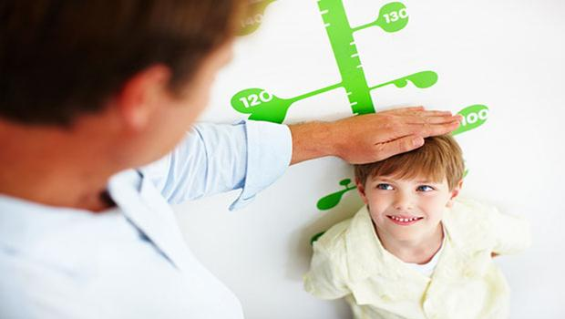
Büyüme Gelişmenin İzlenmesi Programı

Slide 44
EK - 1: ÇOCUK VE ERGEN İZLEMLERİ ÖZET TABLO

Slide 45
FORM-1: ÖĞRENCİ MUAYENE/İZLEM BİLDİRİM FORMU (EK-3)

Slide 46
ÇOCUK VE ERGEN İZLEM ZAMANLARI VE ARALIKLARI
Polatlı İlçe Milli Eğitim Müdürlüğü
3.YAŞ izlemi (35.-37. aylar)
4.YAŞ izlemi (45.-51. aylar)
5.YAŞ izlemi (57.-63. aylar)
6.YAŞ izlemi (67.-78. aylar)
7.YAŞ izlemi (79.-90. aylar)
8.YAŞ izlemi (91.-102. aylar)
9.YAŞ izlemi (103.-114. aylar)
10.YAŞ izlemi (115.-126. aylar)
11.YAŞ izlemi (127.-138. aylar)
12.YAŞ izlemi (139.-150. aylar)
13.YAŞ izlemi (151.-162. aylar)
14.YAŞ izlemi (163.-174. aylar)
15.YAŞ izlemi (175.-186. aylar)
16.YAŞ izlemi (187.-198. aylar)
17.YAŞ izlemi (199.-210. aylar)
18.YAŞ izlemi (211.-222. aylar)
19.YAŞ izlemi (223.-234. aylar)

Slide 47
Okul Çağı Çocuklarında İşitme Tarama Programı

Slide 48
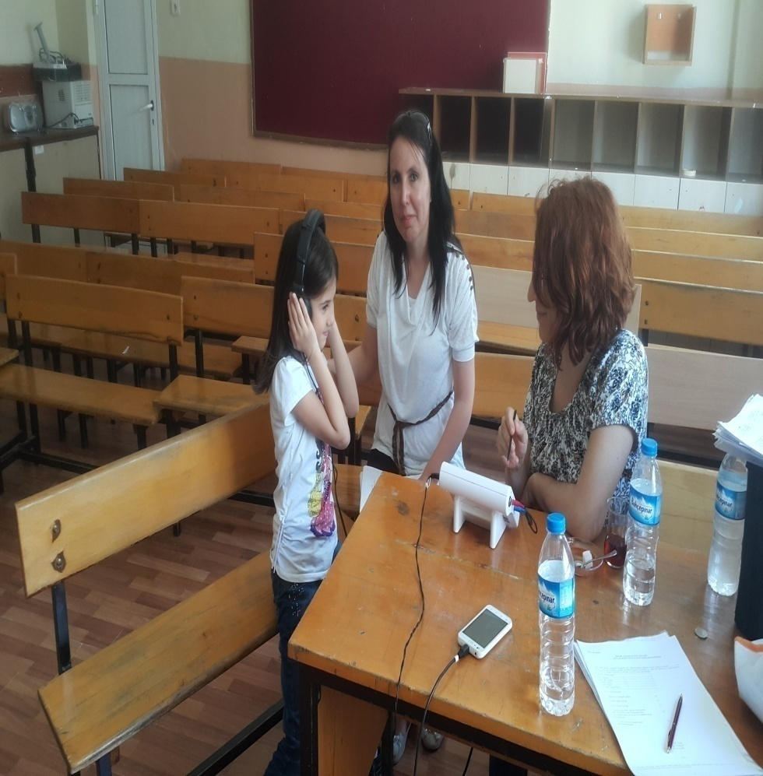
İşitmenin normal gelişimini engelleyecek risk etmenlerini saptamak ve işitmesi normal olmayan olguları erken dönemde tanımak amacıyla İlköğretim 1. Sınıfa devam eden çocuklara yapılmaktadır.
Tarama programının amacı; okul çağı çocuklarda görülen işitme kaybını erken dönemde saptamak, tanılamak ve rehabilitasyonunu sağlamaktır.
Test Aile Sağlığı Merkezlerinde görev yapan ebe, hemşire, sağlık memuru yada odyometristler tarafından, okullarda tarama odyometri cihazı kullanılarak yapılmaktadır.

Slide 49
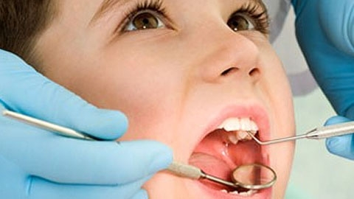
Okullarda Koruyucu Ağız Diş Sağlığı Programı

Slide 50
Gölbaşı İlçe Milli Eğitim Müdürlüğü
Okul Sağlığı çalışmaları kapsamında, anasınıfı ve ilkokul
öğrencilerinin ağız ve diş sağlığı muayenelerinin gerçekleştirilmesi için, ‘’Koruyucu Ağız Diş Sağlığı Programı’’ başlatılmıştır.
Öğrenci, öğretmen ve velilere yönelik farkındalık eğitimlerinin yapılması,
Anasınıfı ve İlkokul öğrencilerine, kademeli olarak florürlü vernik uygulanması ,

Slide 51
Beyaz Bayrak Projesi

Slide 52
Beslenme Dostu Okullar Programı

Slide 53
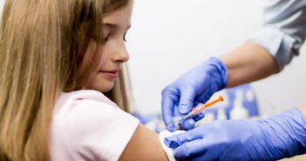
Okul Çağı Çocuklarının Aşılamalar

Slide 54
İlköğretim 1. sınıfta öğrenim gören öğrencilere
DaBT-İP(Difteri+Boğmaca+Tetanoz+ÇocukFelci/DörtlüKarma)
KKK (Kızamık+Kızamıkçık+Kabakulak) aşıları,
Ortaokullarda 8.Sınıflara öğrenim gören öğrencilere ise
Td (Tetanoz+Difteri) aşısı uygulanmıştır.

Slide 55
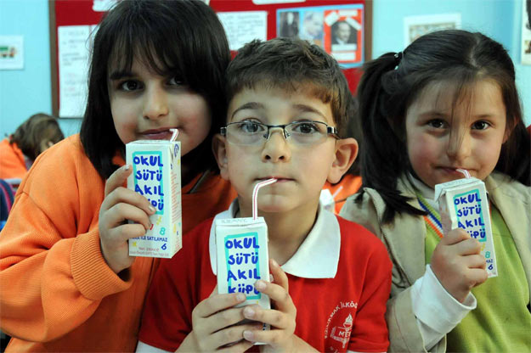
Okul Sütü Programı

Slide 56
Okullarda Diyabet Eğitim Programı

Slide 57
Okullarda Diyabet Programı’nın kapsamı,
** Millî Eğitim Bakanlığı tip 1 diyabetli öğrencilerin okul/kurumlarda bakımı ve desteklenmesi hakkında yönerge ye göre yürütülür.
** Ülke genelinde resmi ve özel eğitim kurumlarındaki öğretmenlerin, öğrencilerin ve velilerinin çocuklarda diyabetin erken tanısı ve diyabetli öğrencilerin okuldaki bakımı konularındaki yeterliliklerini geliştirme çalışmalarını içerir.

Slide 58
Fiziksel Aktivite Uygunluk Karnesi

Slide 59
T.C. Sağlık Bakanlığı tarafından oluşturulan Türkiye Fiziksel
Aktivite Rehberi de Dünya Sağlık Örgütü önerileri
doğrultusunda hazırlanmış ve her yaş grubuna yönelik fiziksel aktivite önerilerini içermektedir.
Bakanlığımızca Sağlıklı Beslenme ve Fiziksel Aktivite ile ilgili MEB’e önerileri sunularak bilim kurulu kararı ile “Fiziksel Aktivite Uygunluk Karnesi” geliştirilmiştir.
Fiziksel Aktivite Uygunluk Karnesi eğitim ve öğretim yılı başında(15 Eylül- 15 Ekim) ve sonunda (15 Nisan- 15 Mayıs) olmak üzere yılda 2 kez verilecek olup uygulamada mekik, şınav, otur-uzan esneklik ölçümü, vücut ağırlığı ve boy uzunluğu ölçümü değerlendirilecektir. E Okula girişleri yapılacaktır.

Slide 60
Türkiye Bağımlılıkla Mücadele
Eğitim Programı

Slide 61
***Bu eğitim programı ile sigara, alkol, uyuşturucu madde,
teknoloji gibi çeşitli bağımlılıklarla ilgili olarak başta çocuklar
ve gençler olmak üzere toplumun genelinde farkındalığın arttırılması ve bu maddelerin kullanımının bilgi ve bilinçle önüne geçilmesi amaçlanmaktadır.
***Eğitim programında kullanılan tüm içerikler Yeşilay Bilim Kurulu’nun da içinde bulunduğu profesyonel bir uzman kadrosu tarafından bilimsel temelli yaklaşım ile her yaş seviyesine uygun, bilimsel, kanıta dayalı ve modüler olarak hazırlanmıştır.

Slide 62
Okulların Yapacakları Çalışmalar
TBM (Türkiye Bağımlılıkla Mücadele Programı ) öğrencilerin önleme bağlamındaki temel ihtiyaçları dikkate alınarak geliştirilmiş olup
‘’Tütün Bağımlılığı’’,
‘’Alkol Bağımlılığı’’,
‘’Madde Bağımlılığı’’,
‘’Teknoloji Bağımlılığı’’ ve
‘’Sağlıklı Yaşama’’ olmak üzere 5 alanda, anaokulu, ilkokul, ortaokul ve lise öğrencileri ile yetişkinler için hazırlanmış, kazanım temelli toplam 18 modülden oluşmaktadır.

Slide 63
Teşekkürler

